Slide 1
CHỦ ĐỀ 8
PHÉP NHÂN, PHÉP CHIA
BÀI 45
LUYỆN TẬP CHUNG
Tiết 2

Slide 2
YÊU CẦU CẦN ĐẠT
- Thực hiện được phép nhân và phép chia.
- Giải được bài toán thực tế liên quan đến phép chia.

Slide 3

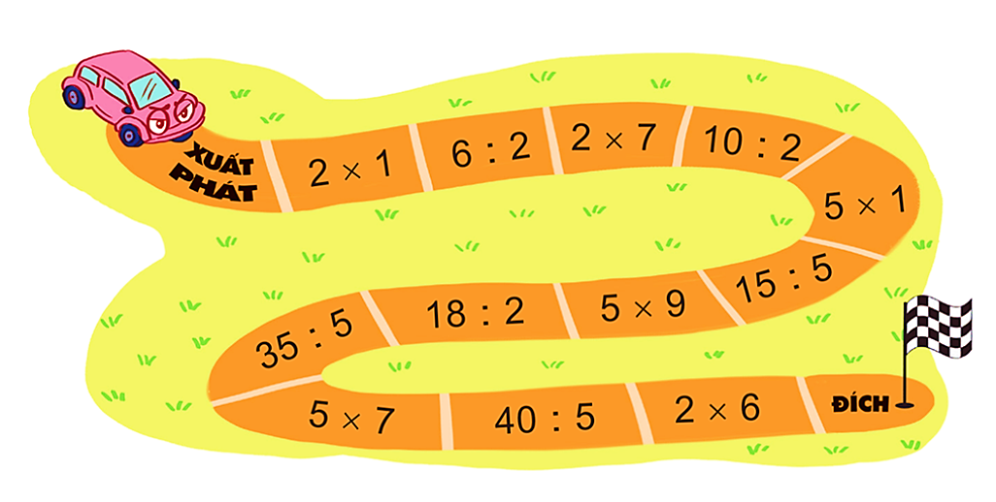
1
Tính nhẩm.
26
14
26
26
5
3
26
2
26
5
26
26
3
26
45
9
26
7
26
26
26
12
35
8
Củng cố bảng nhân và bảng chia đã học

Slide 4


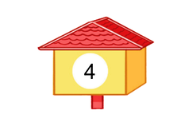
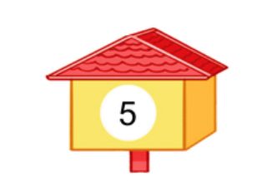
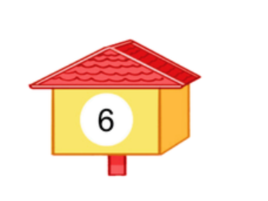


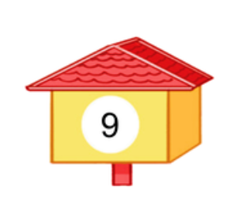
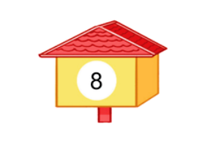


2
Tìm chuồng cho chim bồ câu.

Slide 5

3
Có 35 bạn tham gia đi cắm trại. Cô giáo chia đều các bạn thành 5 nhóm. Hỏi mỗi nhóm có bao nhiêu bạn?
Bài giải
Mỗi nhóm như vậy có số bạn là:
35 : 5 = 7 (bạn)
Đáp số: 7 bạn.
Viết phép tính và đơn vị đúng với bài toán

Slide 6
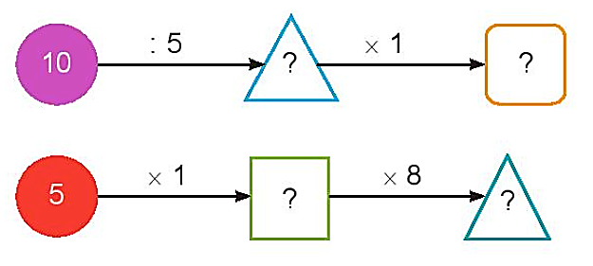
4
Số
?
a)
2
2
b)
5
40
Thực hiện phép tính theo thứ tự từ trái sang phải

Slide 7
CỦNG CỐ - DẶN DÒ
- Ôn tập các phép tính liên quan đến bảng nhân, bảng chia đã học.
Chuẩn bị bài sau: Bài 45: Luyện tập chung
(Tiết 3).

Slide 8


Tạm biệt và hẹn gặp lại
các con vào những tiết học sau!

